Slide 1
Kollaboratív design
Bálint Éva Katalin - Halcyon Mobile

Slide 2
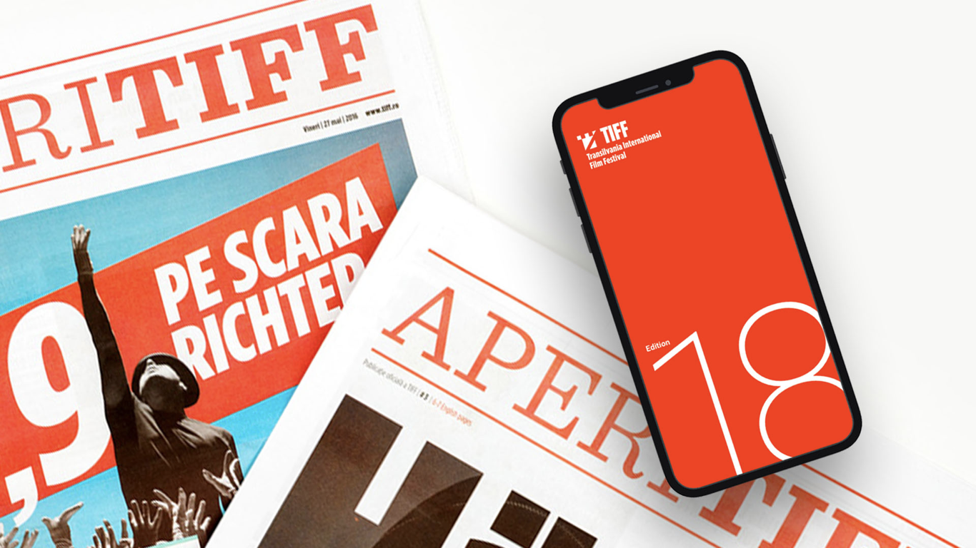
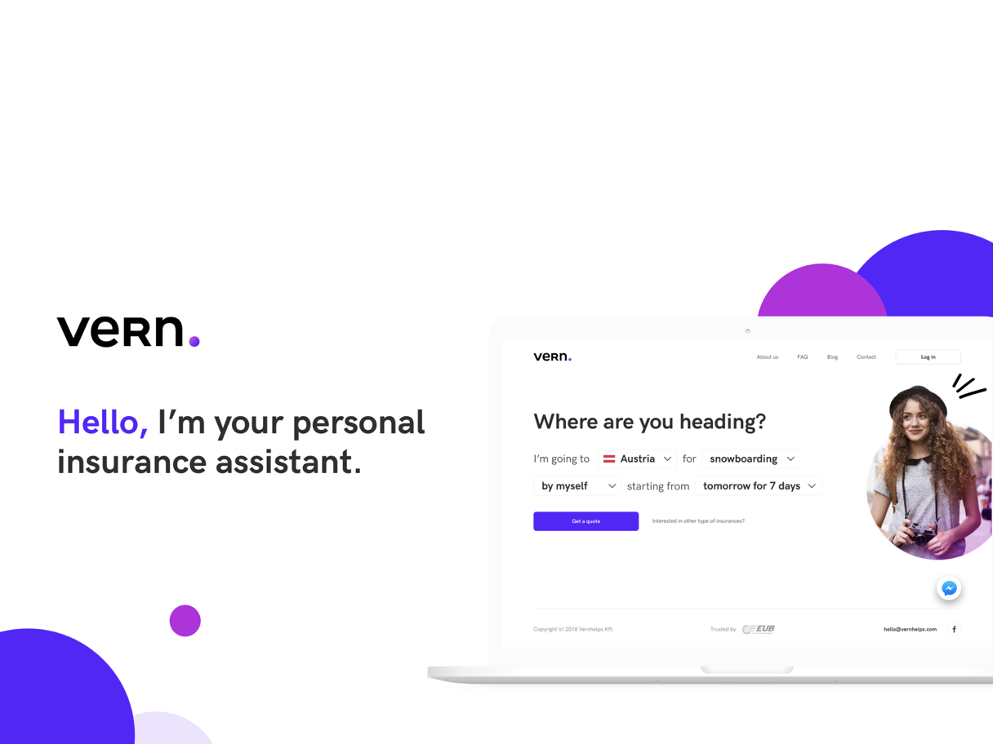

Slide 3
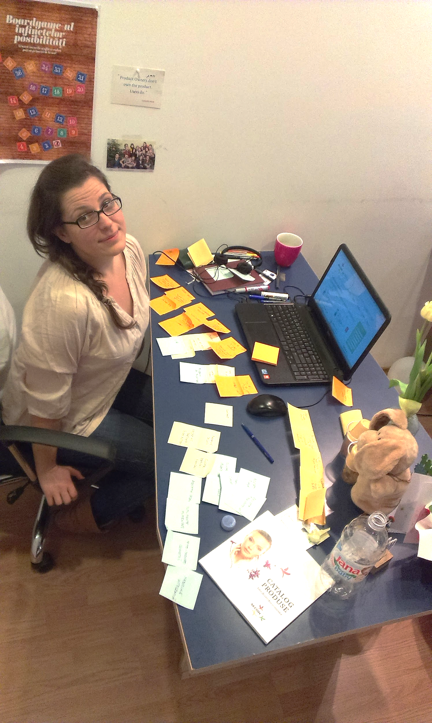
A hős designer

Slide 4
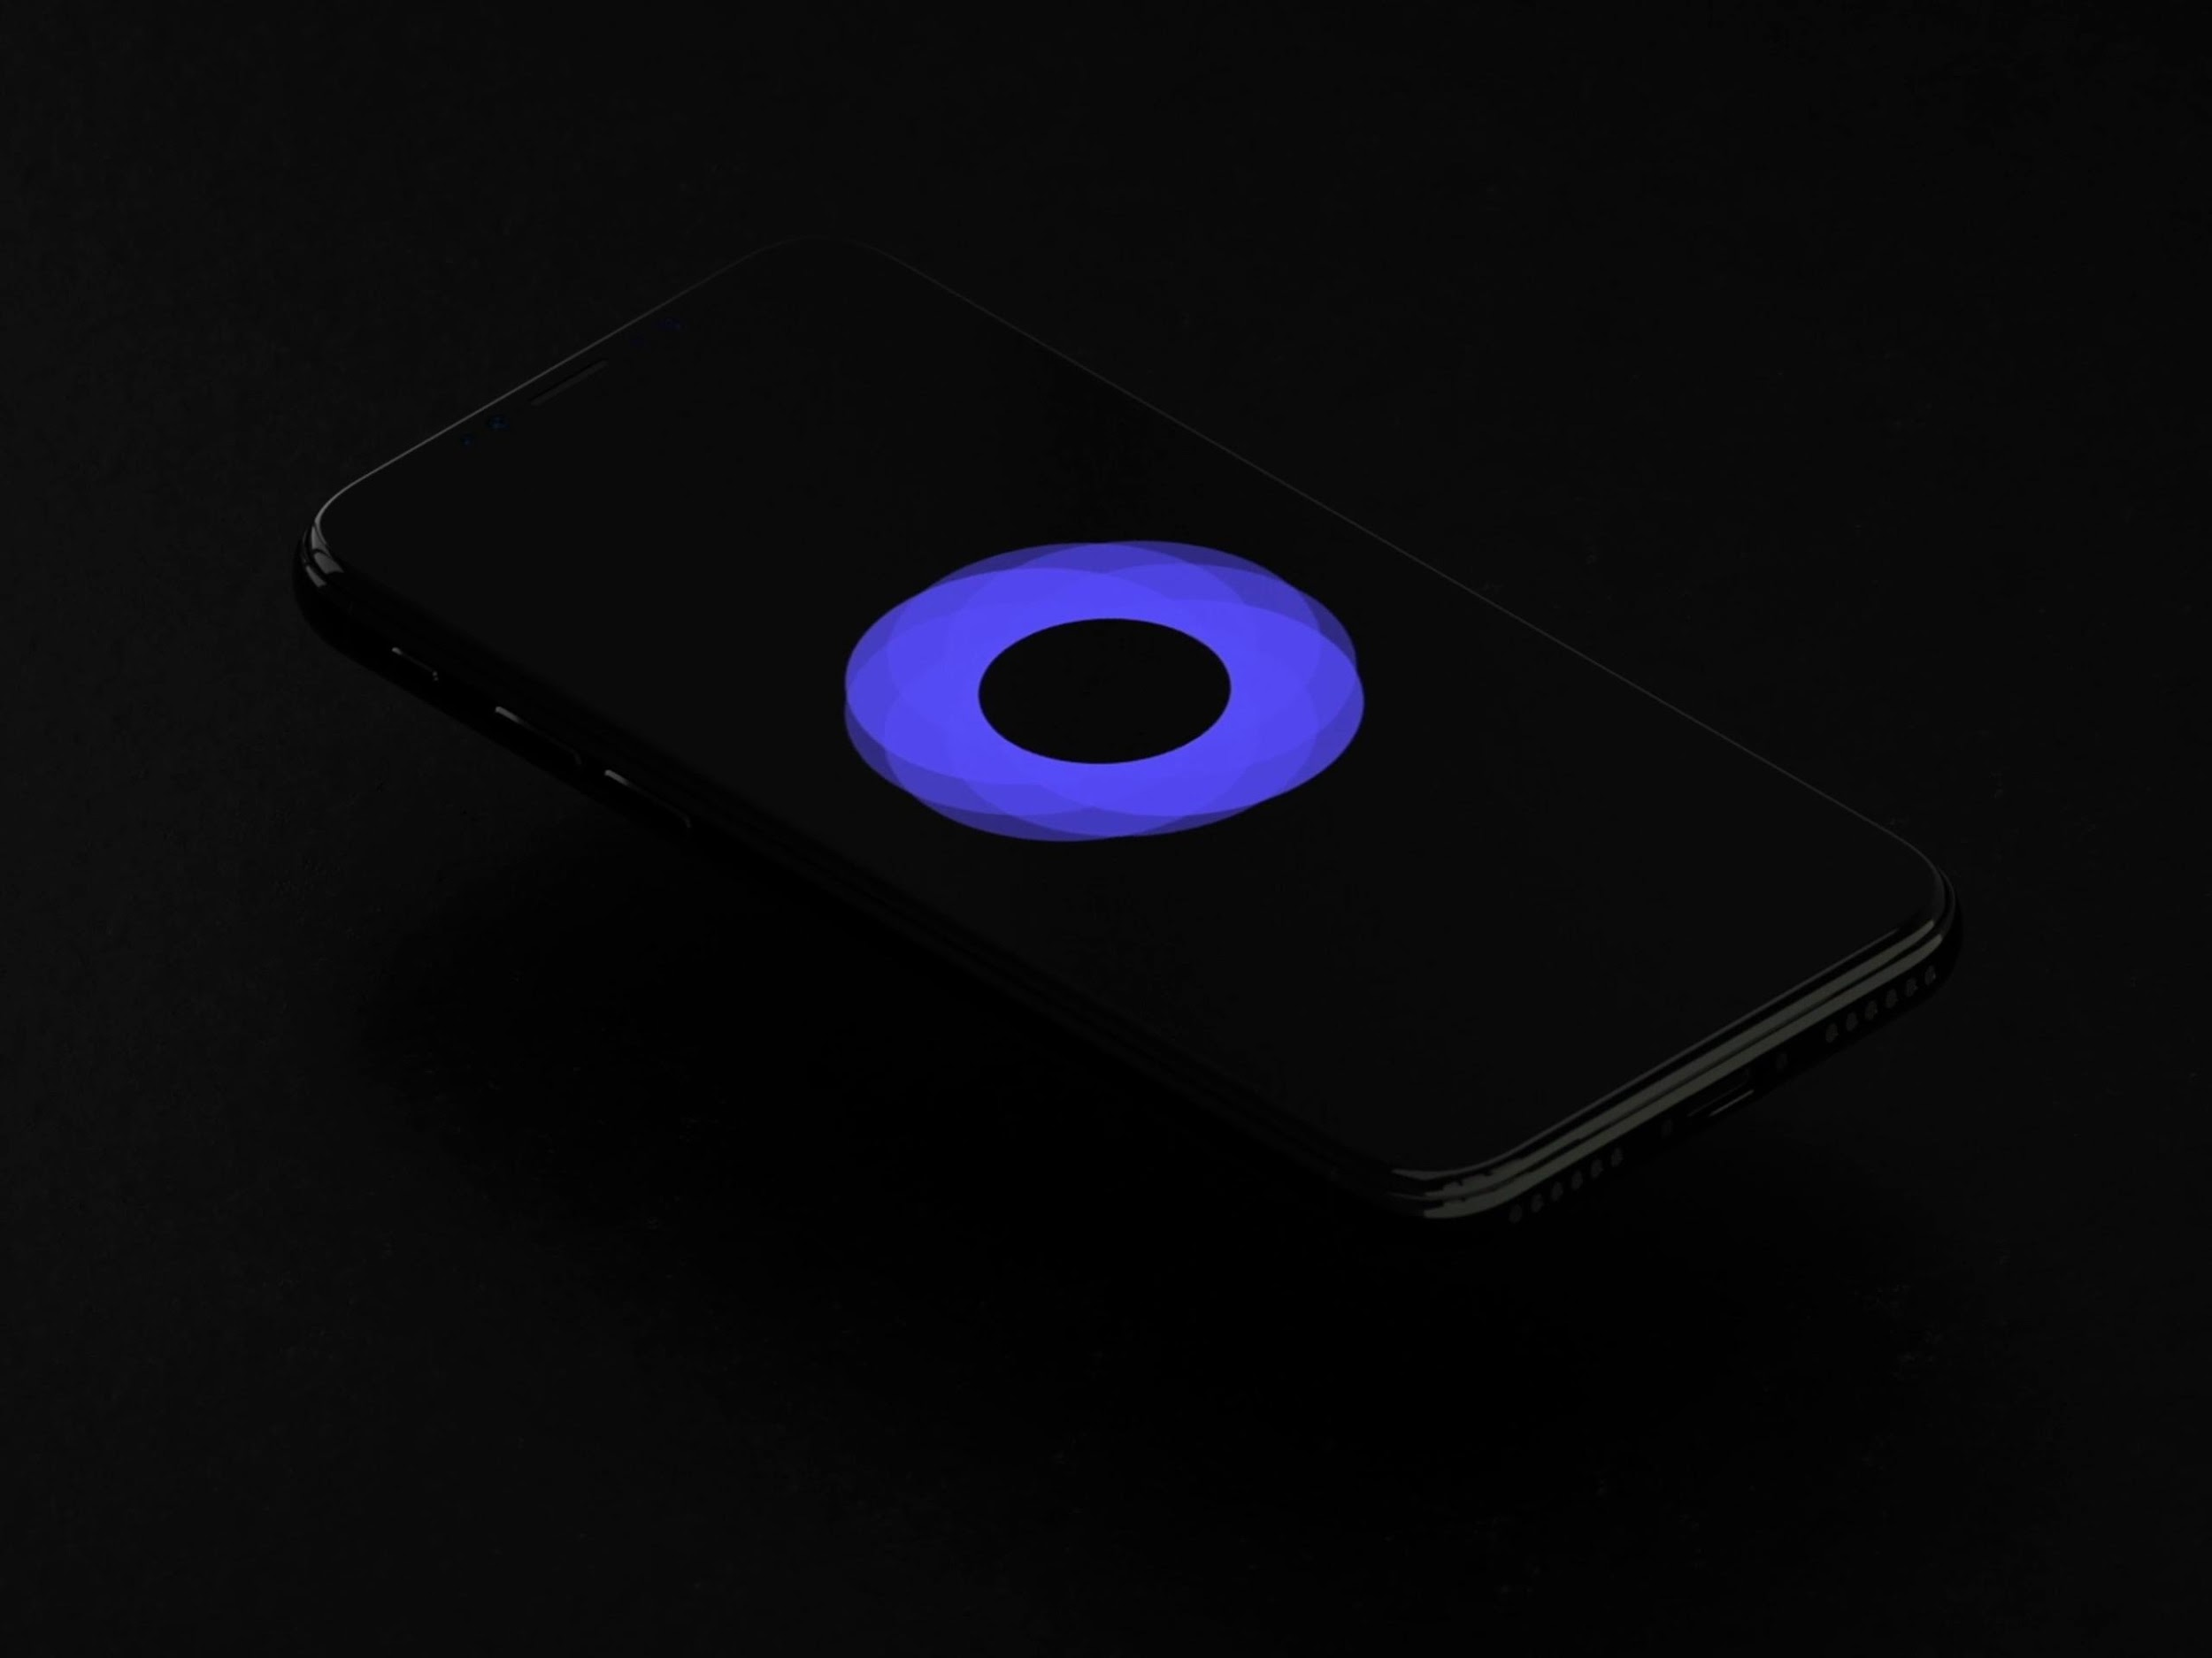

Slide 5
NEM LESZ JÓ

Slide 6
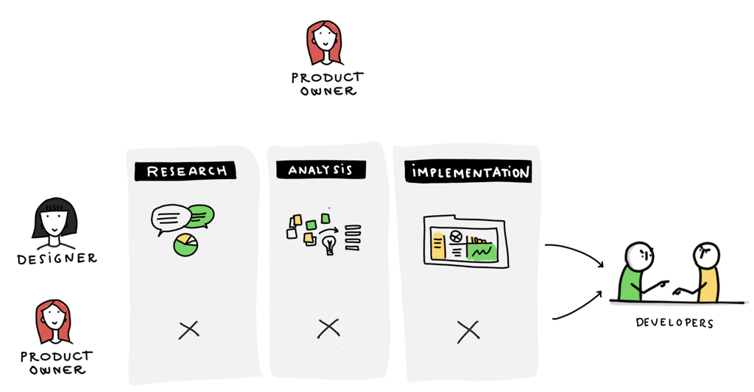

Slide 7
Mi a gond a hős designerrel?
Egyperspektívás megoldás
A csapat nincs elkötelezve a termék iránt
Közös felelősségvállalás hiánya

Slide 8
Hatszor nagyobb eséllyel vallanak kudarcot a termékfejlesztésben azok a csapatok, akik nehezen működnek együtt.

Slide 9
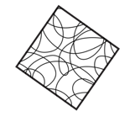
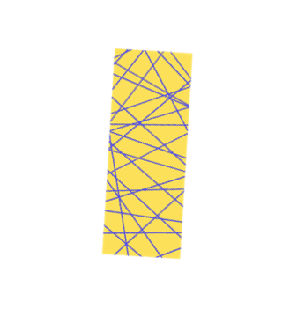
Kollaboratív design

Slide 10
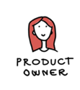

Slide 11
Hogyan tudnánk növelni a feltöltési arányt 16%-ról 30%-ra?

Slide 12
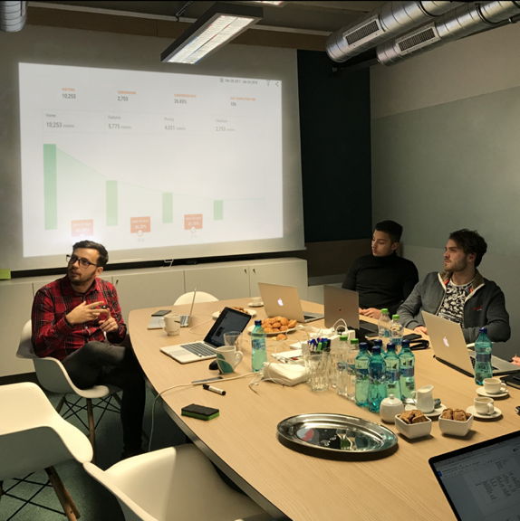
Adatelemzés
Fő problémák
Okok
Feltételezések

Slide 13
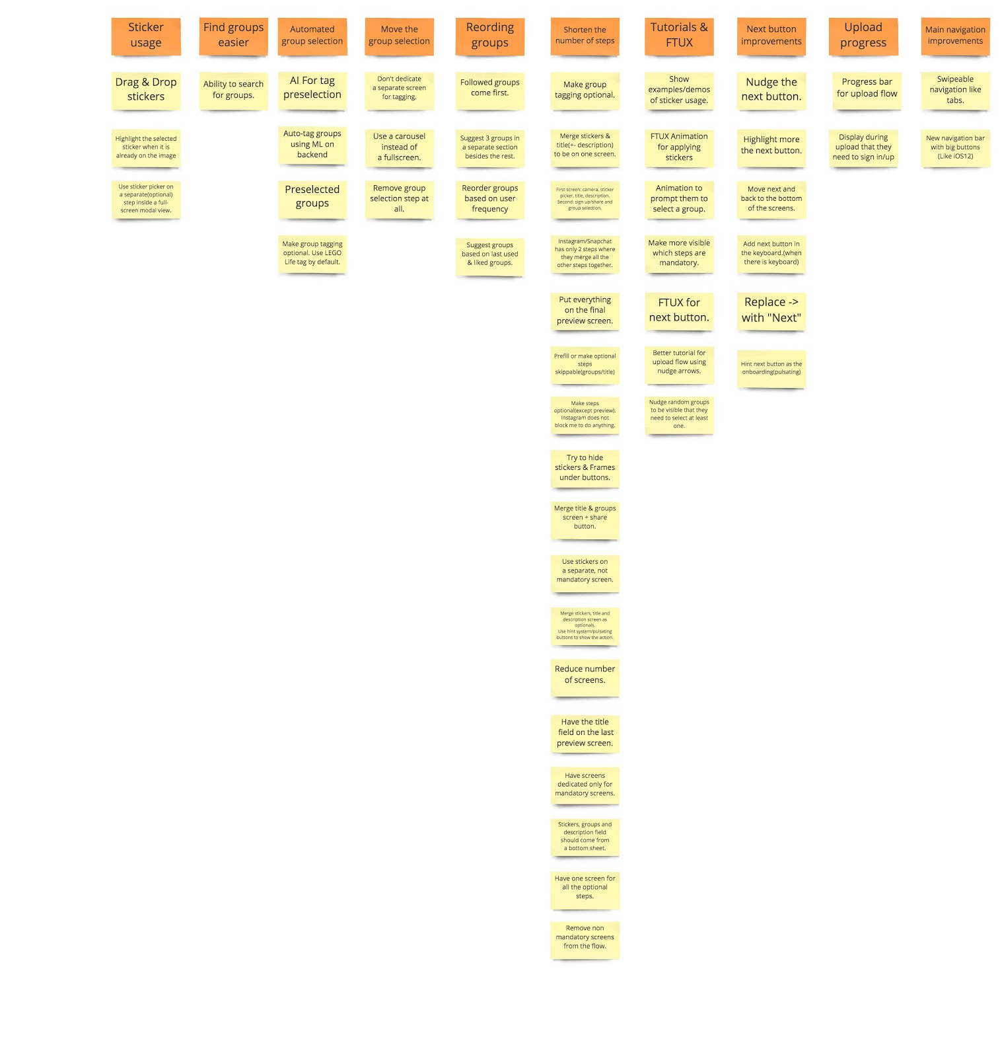
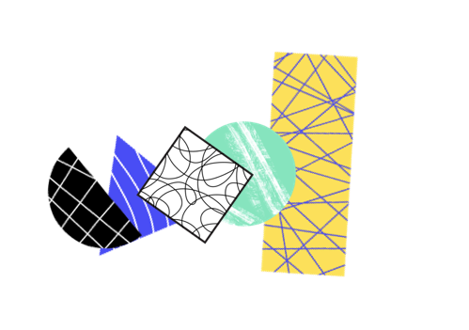
Ötletek

Slide 14
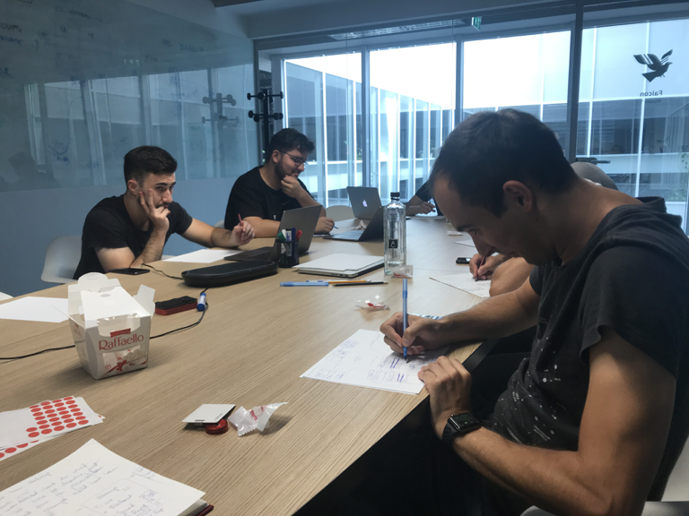
Sketch

Slide 15
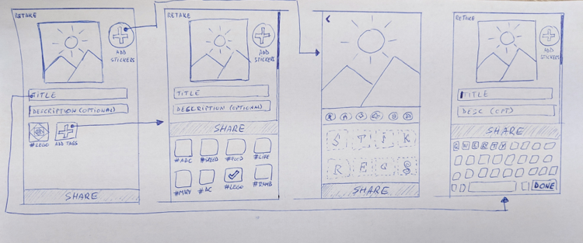
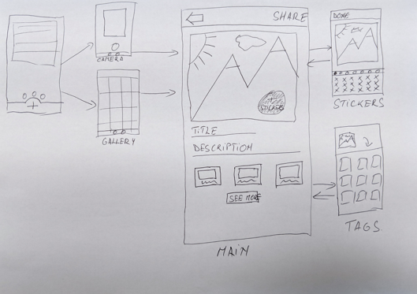

Slide 18
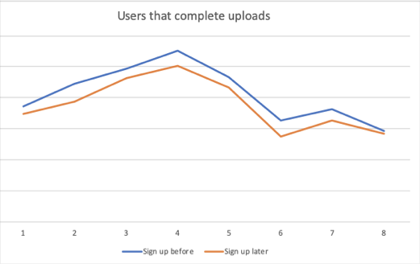
Az előrehozott sign-up fal jobban teljesített mint az eredeti folyamat

Slide 19
16%-ról 40%-os feltöltési arány

Slide 20
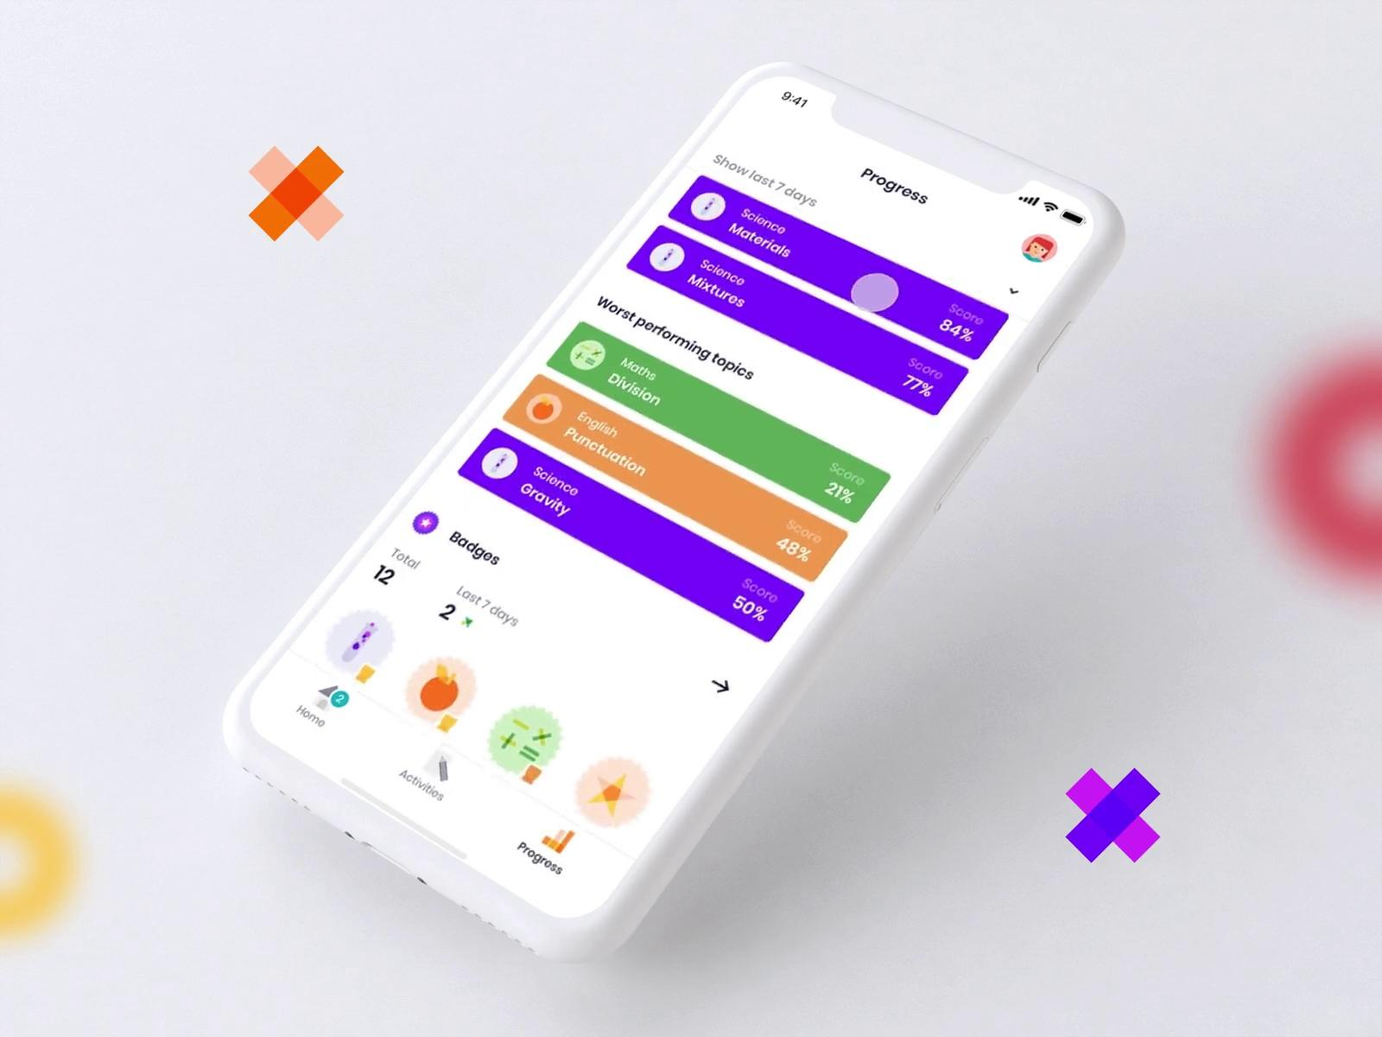

Slide 21
Hogyan tudnánk szórakoztatóbbá, izgalmassá tenni az alkalmazást gyerekek számára?

Slide 22
Brainstorm

Slide 23
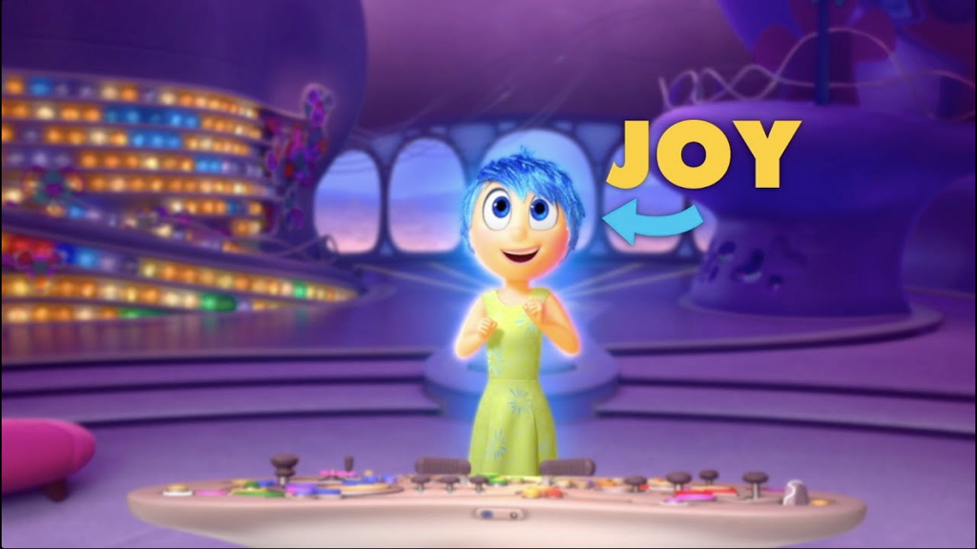
Hangualtkeltés

Slide 24
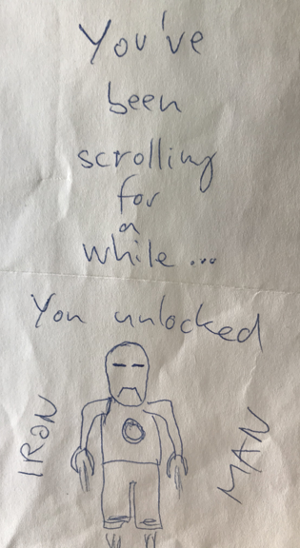
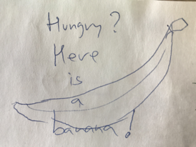
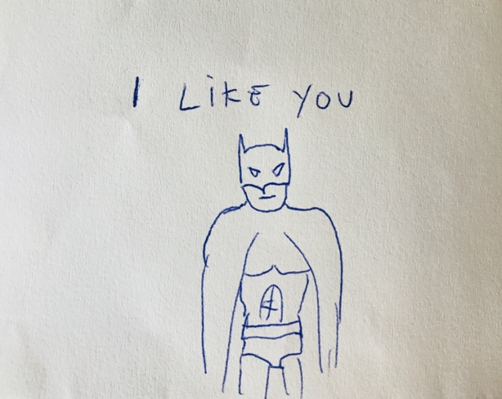

Slide 26
Az együttműködés akkor sikeres, amikor közösen érünk el valamit, amit egyénileg nem lehetett volna megvalósítani.

Slide 27
Változatosabb ötletek

Slide 28
Közös problémaértés

Slide 29
Felelősségvállalás

Slide 30
Milyen problémákra alkalmazható sikeresen a kollaboratív design?
Nincs egyértelmű megoldás
Nincs egy követhető struktúra
Kollektív egyetértésre van szükség a sikerhez

Slide 31
Mi lesz a hős designerrel?
egyszemélyes designer
workshop tervező, koordináló - designer

Slide 32
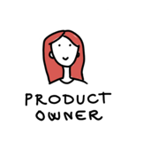
És a product owner-el?
egyszemélyes roadmap és feature kitaláló
megoldásokra nyitott, problémafelvető, adatelemző, aki továbbra is aktívan prioritizál és hoz döntéseket

Slide 33
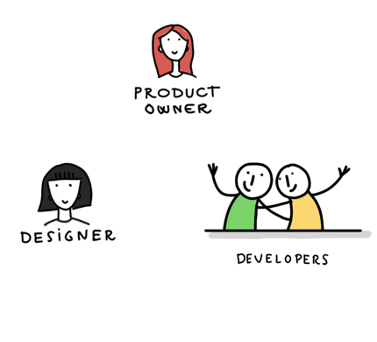

Slide 34
